Slide 1
PHYS-C0240 Materiaalifysiikka (5op), Kevät 2019
Emppu Salonen
Martti Puska
Kristoffer Simula
Luento 5, torstai 16.5.2019
OSA 2: Sironta kidehilasta
1

Slide 2
Aiheet tällä viikolla
Hilatasot ja hilatasoperheet
Käänteishila ja Brillouin’n vyöhykkeet
Millerin indeksit
Sirontateoria (esitetään pohjautuen Röntgen-sirontaan):
  Braggin ja Lauen sirontaehdot
  Puuttuvat heijastukset, valintasäännöt
Sirontakokeet: Röntgen-säteet, elektronit, neutronit, atomit

Slide 3
Sironta kidehilasta

Slide 4
Osaamistavoitteet
Osaat selittää ja johtaa kiteiselle materiaalille aaltojen sironnan konstruktiivisen interferenssin ehdot (Braggin ja Lauen muotoilut).
Osaat määrittää rakennetekijän S(hkl) ja sironnan valintasäännöt (puuttuvat heijastukset) kuutiollisille kiderakenteille.
Osaat soveltaa oppimaasi pulverinäytteiden spektrien tulkintaan.
Osaat selittää mitä perustavanlaatuisia (= fysikaalisia) ja käytännön mittauksiin liittyviä eroja ja samankaltaisuuksia on röntgen-, neutroni-, elektroni- ja atomisironnalla.

Slide 5
Sironta kiderakenteista
Aiemmin: Fononit ja elektronitilat kiteissä ovat aaltoja ja niille on käytetty 1D malleja.
Seuraavaksi tarkastellaan 3D kiteeseen tulevia ja siellä siroavia aaltoja: röntgensäteily, hiukkassäteily (elektronit, neutronit, atomit).
Paljon yhteistä fysiikkaa kiteiden fononi- ja elektronitilojen kanssa. Kaikissa tapauksissa tarkastellaan hilarakenteita ja sovelletaan käänteishilan käsitettä liikemääräavaruudessa.

Slide 6
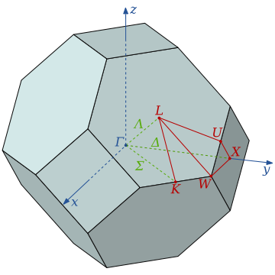






Mitä tarvitsemme tänään käänteishiloista?
Hilatasot ja hilatasoperheet
KH:n vektorit G toteuttavat
Hilan alkeisvektorit
$${{\vec{a}}_{1},\vec{a}}_{2}, {\vec{a}}_{3}$$
Suunnat hilasta!
Mielivaltainen hilavektori
KH:n alkeisvektorit
${\vec{b}}_{1}=\frac{2π{\vec{a}}_{2}×{\vec{a}}_{3}}{{\vec{a}}_{1}⋅\left({\vec{a}}_{2}×{\vec{a}}_{3}\right)}$ , …
Lyhin tasoperhettä vastaava KH:n vektori
KH:n vektorit
Brillouin’n vyöhyke =
KH:n Wigner-Seitz -koppi
Kuutiollisten kiteiden tasojen Millerin indeksit (hkl)
(100)
(110)
(111)
$$a$$
$${\vec{a}}_{3}$$
$${\vec{a}}_{1}$$
$${\vec{a}}_{2}$$
FCC
Sirontateoria

Slide 7
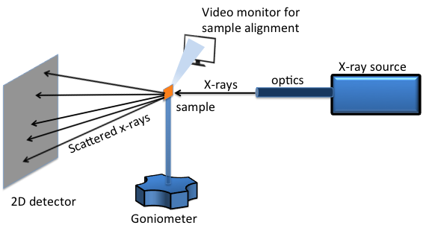
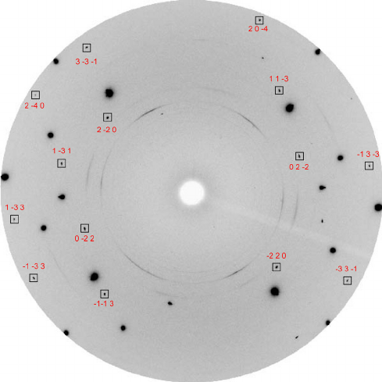
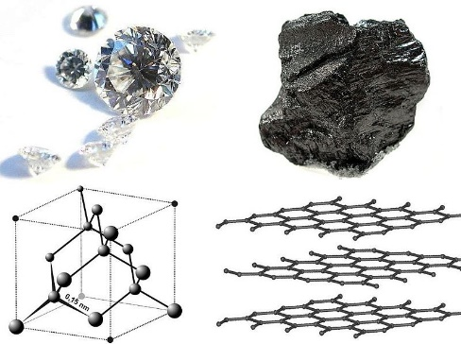
Johdanto: Röntgensironta
λ ~ 1 Å
Mittaukset tuottavat sironnan intensiteettipiikit tietyissä suunnissa.
Vertaamalla teoreettisiin ennusteisiin piikien paikoista saadaan materiaalin kidehila ja hilavakio tarkasti määritettyä.

Slide 8
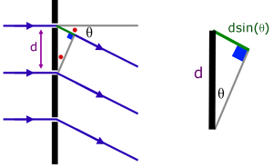
Näkyvän valon sironta viivahilasta
Valon aallonpituus λ
Hilavakio d
Taitekulma 2θ
λ ~ 100 nm … 1μm
Vierekkäisten säteiden matkaero d sin 2θ
d
2θ
d
2θ
D
D
D
Intensiteettimaksimit näkyvät kun
D

Slide 9
Braggin sironta kidetasoista
Aallon sironta kahdesta tasosta
Useita hilatasoperheitä
Useita d-arvoja ja
heijastussarjoja
Intensiteettimaksimit näkyvät kun
Bragg: Interferenssin oltava konstruktiivista!

Slide 10

Sironnan Laue-ehto
Kaksi sirottajaa,
väli = vektori r
Tuleva tasoaalto, aaltov. k
Heijastunut k´
Elastinen sironta
|k| = |k´|
Matkaero aallon osien välillä:
$$\vec{k}´$$
Intensiteettimaksimi kun
Kidehila
Konstruktiivinen interferenssi sironnoille kaikista hilapisteistä
Voimassa kaikille
hilavektoreille
Laue-ehto
Laue: Kideliikemäärä säilyy!

Slide 11
Sironnan Laue-ehto, toinen näkökulma
➔Bragg & Laue & Miller relaatio
Laue
KH:n vektori
k'
k
θ
θ
θ
Vektorin G puolittaa k- avaruudessa
Braggin taso || (h,k,l) -tasot
k
G
Laue
Bragg
mG on myös KH:n vektori

Slide 12
Sironnan Laue-ehto, toinen näkökulma
Laue
Tulevan ja sironneen aallon k-vektorit ovat jollain Brggin tasolla
Γ (=origo)
k'
k
k
θ
θ
θ
Braggin taso
θ
k'
k
G
G
KH
Braggin tasot puolittavat KH:n vektorit ja ovat kohtisuorassa niitä vastaan. Ne muodostavat Brillouin’n vyöhykkeiden reunat.

Slide 13
Pohdintaa sironnasta
1) Mitä oikeastaan siroaa?
2) Mistä sironta tapahtuu? Kuinka laajasta tilavuudesta? Mitä eri paikoista siroaa? Kuinka näytteen koko vaikuttaa?
3) Miksi sironta voi olla elastista?
4) Mitä sironnassa välittömästi ja myöhemmin sen jälkeen tapahtuu?
5) Mikä määrää sironneen aallon intensiteetin?
6) Mitä fysiikan ilmiöitä tai lakeja Braggin ja Lauen formuloinnit korostavat?
7) Mitä muita ilmiöitä havaitaan röntgensäteiden ja materian vuorovaikutuksessa?

Slide 14
Pohdintaa sironnasta kiteestä
Q: Mitä oikeastaan siroaa?
A: Tasoaalto, joka liittyy röntgensäteilyyn tai hiukkasiin (de Broglie -aallonpituus) kuten neutronit, elektronit ja atomit. Myös kenttien ajamat kidehilan fononit ja johtavuuselektronit siroavat.
Q: Mistä sironta tapahtuu? Kuinka laajasta tilavuudesta? Mitä eri paikoista siroaa? Kuinka näytteen koko vaikuttaa?
A: Tulevan aallon osien sironta tapahtuu teoriassa koko Bravais-hilasta. Mutta varsinkin hiukkassäteily ei tunkeudu syvälle aineeseen. Ääreellinen hila aiheuttaa sirontapiikkien avaruuskulman leviämisen. Fysikaalisesti sironta tapahtuu kannan atomeista aallon vuorovaikuttaessa elektronien (Röntgen), ytimien (neutronit) tai molempien (atomit, neutronit) kanssa. Neutronit vuorovaikuttavat spininsä kautta myös elektroniverhon mahdollisen magneettisen momentin kanssa.
Q: Miksi sironta voi olla elastista?
A: Sironnassa hila saa rekyylienergiaa, mutta suuren massan takia vain äärimmäisen vähän.

Slide 15
Pohdintaa sironnasta kiteestä
Q: Mitä sironnassa välittömästi ja myöhemmin sen jälkeen tapahtuu?
A: Voidaan ajatella: Jokainen sirottaja on palloaallon lähde. Kaukana näytteestä palloaallot muodostavat tasoaaltoja jotka interferoivat keskenään, joskus konstruktiivisestikin.
Q: Mikä määrää sironneen aallon intensiteetin?
A: Intensiteetin määrää vuorovaikutus aallon ja sirottajan välillä. Röntgen: sähkökentän ja atomin värähtelevien (virittyneiden) elektronien dipolimomentin vuorovaikutus, kulmariippuva, saadaan elektronitiheydestä, nollakulmalla verrannollinen ionin elektronien lukumäärään. Neutronit: lyhyen kantaman vahva vuorovaikutus, kuvataan sirontapituuden avulla.
Q: Mitä fysiikan ilmiöitä tai lakeja Braggin ja Lauen formuloinnit korostavat?
A: Bragg: konstruktiivinen interferenssi, Laue: kideliikemäärän säilyminen
Q: Mitä muita ilmiöitä havaitaan röntgensäteiden ja materian vuorovaikutuksessa?
A: Röntgenfluoresenssi: Elektroni tippuu aukkoon sisäkuorella ja pehmeämpää röntgensäteilyä emittoituu. Röntgenabsorptio: Irrotetaan elektroni sisäkuorelta ja a) se päätyy tyhjälle elektronikuorelle (mitataan prosessin intensiteettiä röntgenenergian funktiona). b) Elektroni irtoaa ja mitataan sen energiaa (XPS).

Slide 16
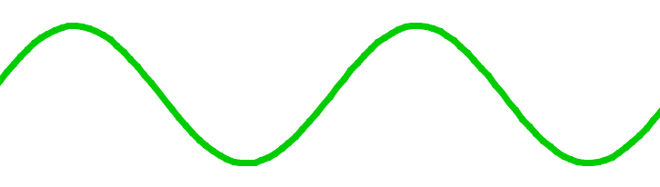
Sirontateoriaa (Röntgensäteille)
Aikariippuva kuvaus
➔ Hilapisteessä usean atomin kanta (ja atomeilla elektroniverho) ➔ Sironnan intensiteetti
Tasoaalto
Seurataan tietyn aallonharjan
siirtymistä ajan funktiona
LÄHDE
Aallonharja matkalla näytteeseen
DETEKTORI
NÄYTE
Säteilyn sähkökenttä
Reaaliosa
Poikittainen
Poikittainen aaltoliike

Slide 17
Sirontateoriaa
Aallonharja Bravais-hilan pisteessä
LÄHDE
Uusi origo
DETEKTORI
NÄYTE

Slide 18
Sirontateoriaa
Tapahtunut sironta origossa ja hilapisteessä R
Pituusskaalat
NÄYTE
LÄHDE
Origo
DETEKTORI
Aallon osat eli säteet
palloaaltoja
Elastinen sironta

Slide 19
Sirontateoriaa
Aalto on saapunut detektoriin
NÄYTE
LÄHDE
Matkaero
Origo
DETEKTORI
Tasoaalto
Interferenssi

Slide 20
Sirontateoriaa
➔Interferenssi detektorissa
NÄYTE
Matkaero säteiden välillä:
LÄHDE
Tasoaalto
Origo
Vaihe-erokulma hilapisteestä R ja origosta sironneen säteen välillä
DETEKTORI
Sirontavektori
Sironneiden säteiden kokonaiskenttä
Laue-ehto
[ks. S(14.1)]
➔ kanta, elektronitiheys

Slide 21
Sirontateoriaa
Atomit
Alkeis-
koppi
Sironta tapahtuu kaikkien atomien elektroniverhoista!
NÄYTE
Zoom in
LÄHDE
Origo
DETEKTORI
Sironneiden säteiden kokonaiskenttä
Elektronitiheyden Fourier-muunnos
= Atomin muototekijä
Elektronitiheys atomissa
Laue-ehto
Rakennetekijä
Neutronisironnan tapauksessa…

Slide 22
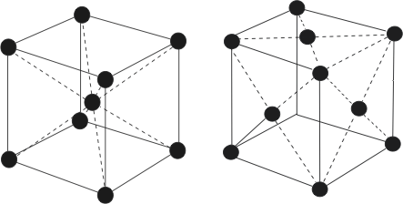
Esimerkki: BCC = SC + kanta, CsCl-rakenne
➔ Rakennetekijän merkitys (ja käyttö)
SC:n käänteishila
SC:ssa kanta
x,y,z komponentit
Rakennetekijä
Rakennetekijä: SC + Kanta
BCC = SC +Kanta
Rakennetekijä
BCC ja CsCl rakenteet
Identtiset atomit
BCC
Sironta tapahtuu

Slide 23
BCC = SC + kanta, rakennetekijän tulkinta
BCC
BCC:n
SC:n käänteishila
2π/a
Rakennetekijä sammuttaa SC:n käänteishilan pisteitä
, jäljelle jää BCC:n käänteishila FCC.
4π/a
SC (100) –sironnan häviäminen BCC:ssa, Braggin kuva
k
k'
A
A-B –matkaero = λ
C
G^{SC}₍₂₀₀₎
A-C –matkaero = λ/2
B
G^{SC}₍₁₀₀₎
Destruktiivinen interferenssi
Taso vain BCC:ssa
Kaikki Millerin indeksit eivät vastaa tasoperheitä.
G^{SC}₍₁₀₀₎ ei ole BCC:n hilaperhe. G^{SC}₍₂₀₀₎ on.
Miksi (110) säilyy, mutta(111) häviää?

Slide 24
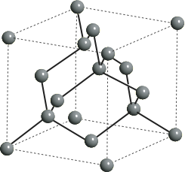
Bravaishila + kanta, sironnan ”valintasäännöt”
Esim. ZnS-rakenne: FCC + 2-atomikanta, FCC: SC + 4-atomikanta
FCC = SC + 4-atomikanta, rakennetekijä
FCC-kanta
ZnS-kanta:
[Simon, s. 148-9]
FCC-kanta
ZnS = SC + 8-atomikanta = FCC + 2-atomikanta
[S(14.13)]
”Tyhjän” FCC-4-atomikannan rakennetekijä, vastaa FCC:n Laue-ehtoa
ZnS-2-atomikannan rakennetekijä
Lisäehto
Yleistettävissä muihin kiderakenteisiin
➔ timantti
Sirontaa, jos
(h+k+l )/2 ei ole pariton kok. luku

Slide 25
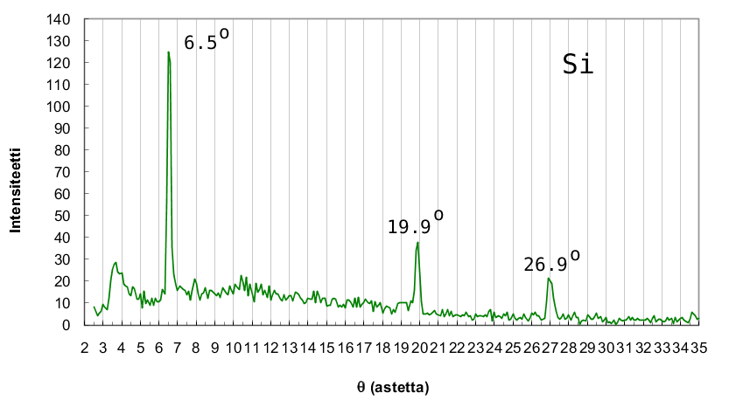
Esimerkki: Röntgendiffraktio Si-kiteestä
Kiteen pinta on (111)-taso
Heijastukset (n,n,n) KH:n vektoreista
n = ?
(111) kaksoiskerros
(1,1,1)
(3,3,3)
(4,4,4)
Timanttihila = FCC + kahden atomin kanta
h,k,l kaikki parittomia tai parillisia
(h+k+l )/2 ei ole pariton kok. luku
Heijastukset KH:n vektoreista:
(1,1,1), (3,3,3), (4,4,4) …
(Ks. Simon (14.12) ja s. 265)

Slide 26
Sirontamittaukset, käytännön ongelma ja sen ratkaisuja
Laue-ehto
Sirontaa mutta vain, kun ehto on voimassa.
Perin harvassa suunnassa!
DD
DD
DD
Sirontaa nähdään, kun
KH:n pisteet
1) Pyöritetään näytettä (käänteishila pyörii origon ympäri, Ewaldin pallo paikallaan).
Origo
3) Pulverinäyte (jokainen KH:n piste ➔ pallon pinta)
Heijastukset pallojen
leikkauksen suuntaan
2) Käytetään useita säteilyn aallonpituuksia,
Laue-menetelmä (Ewaldin pallon kuori
paisuu) ➔ mm. erilliskiteiden suuntaaminen.
Hilarakenteiden ja hilavakioiden tarkka määrittäminen

Slide 27
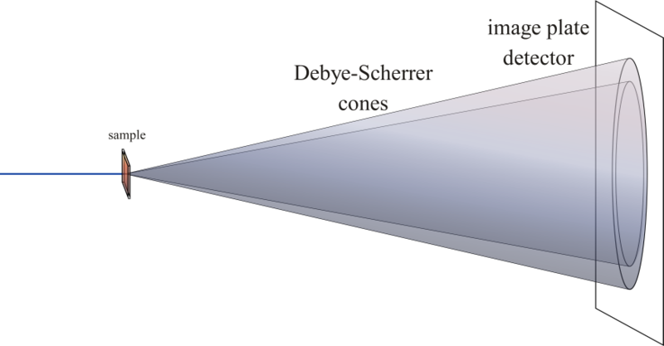
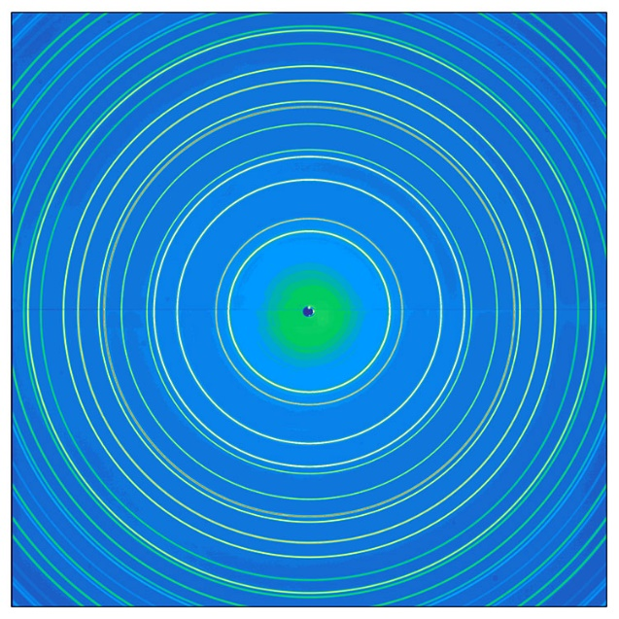
Pulverimenetelmä eli Debye-Scherrer menetelmä
Pulveri- eli Debye-Scherrer
menetelmä
Renkaita!
2θ
Näyttöpinnalla renkaita kulmissa 2θ
Bragg-geometria

Slide 28
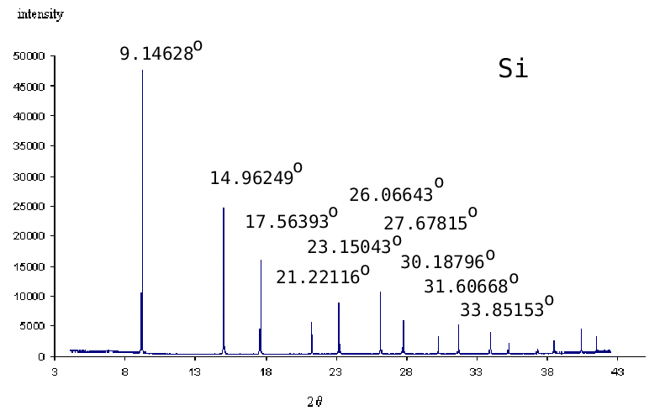
Esimerkki: Röntgendiffraktio Si-pulverinäytteestä
Timanttihila
Si
Aallonpituus λ = 0.5 Å
h,k,l kaikki parittomia tai parillisia
(h+k+l )/2 ei ole pariton kok. luku
Heijastukset KH:n vektoreista:
(1,1,1), (2,2,0), (3,1,1), (4,0,0) …
|G_{hkl}| kasvaa
Hilavakio a = ?
Laue-ehto

Slide 29
Mitä opimme sironnasta kidehilasta
Braggin formalismi
Laue-ehto
Γ (=origo)
k
θ
KH
G
k'
Intensiteettimaksimit näkyvät kun
Elektronitiheyden Fourier-muunnos = Atomin muototekijä
Sironta tapahtuu kaikkien atomien elektroniverhoista!
Atomit
Alkeis-
koppi
Rakennetekijä
Laue-ehto
Valintasäännöt sironnalle

Slide 30
Diffraktiokokeet: Röntgen säteet, neutronit, elektronit, atomit
⬅ Hiukkasilla de Broglie -aallonpituus
Braggin sirontaa, jos
Aallonpituus (0.1-10Å ) ~ hilavakio (1Å)
Röntgen: 1-100 keV
Neutronit: 10 meV-1 eV ~ termiset neutronit
Elektronit: 10 eV-1 keV
He-atomit: 10 meV-1 eV ~ termiset atomit
Röntgen: bulk-kiderakenne
Neutronit: bulk-kiderakenne, fononien dispersiorelaatiot, magneettiset rakenteet
Elektronit: pintatutkimus
He-atomit: pintatutkimus
Missä tutkimuksissa eri menetelmiä voidaan käyttää?
Miksi erilaiset kulmakertoimet? Mistä voitaisiin johtaa?

Slide 31
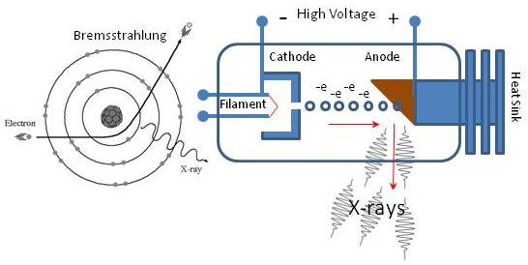
Röntgensäteiden tuottaminen
2
1
http://www.hardhack.org.au/book/export/html/108
Suurjännitelähde, jossa katodilta anodille iskeytyvät elektronit tuottavat röntgensäteilyä:
1) jarrutussäteilyn (Bremsstrahlung) jatkumo eri aallonpituuksia ja 2) selkeitä intensiteettipiikkejä transitioista, joissa säteily irrottaa sisempien tilojen elektroneja atomeista (ionisaatio) ja elektronien siirtyessä (”pudotessa”) näille tiloille emittoituu tiettyjä aallonpituuksia vastaavia fotoneita

Slide 32
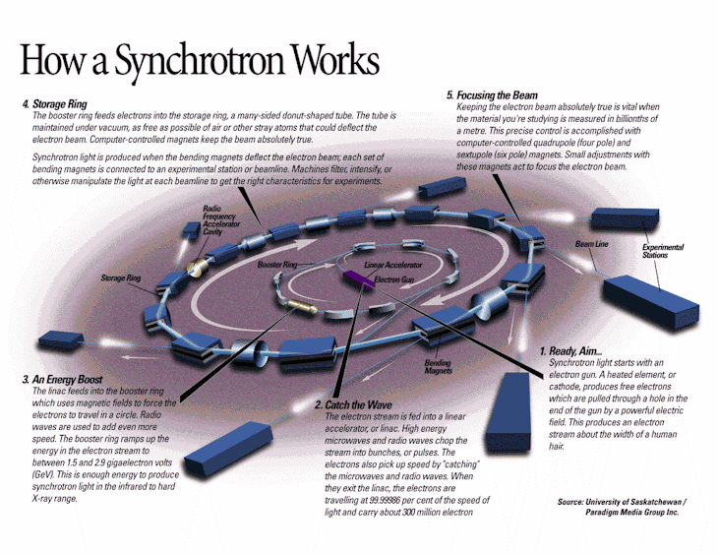
Synkrotronit
Elektronit kiihdytetään lähes valon nopeuteen ja pakotetaan muuttamaan kulkusuuntaa magneeteissa.
Intensiivinen ja fokusoitunut Röngen suihku, jonka jatkuvasta spekristä voidaan monokromatisoida halutun energian suihku.
http://geographyfieldwork.com/SynchrotronWorks.htm
http://www.esrf.eu/about/synchrotron-science/synchrotron

Slide 33
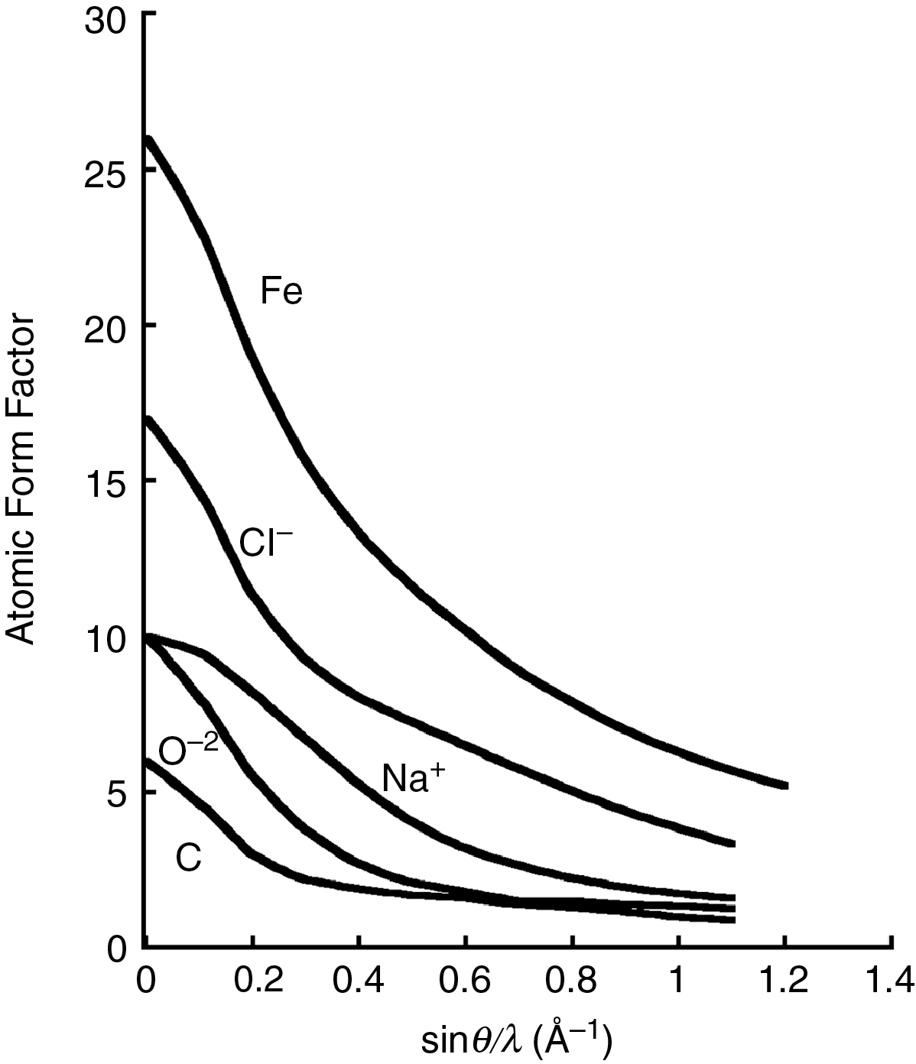
Röntgensironta, atomin muototekijä
Aallon amplitudi detektorissa
Elektronitiheyden Fourier-muunnos = Atomin muototekijä
Laue-ehto
Rakennetekijä
Sironta raskaista atomeista peittää sironnan kevyistä atomeista.
Vaikea havaita vetyä. Vaikea erottaa periodisen taulun vierekkäisiä atomeita toisistaan.

Slide 34
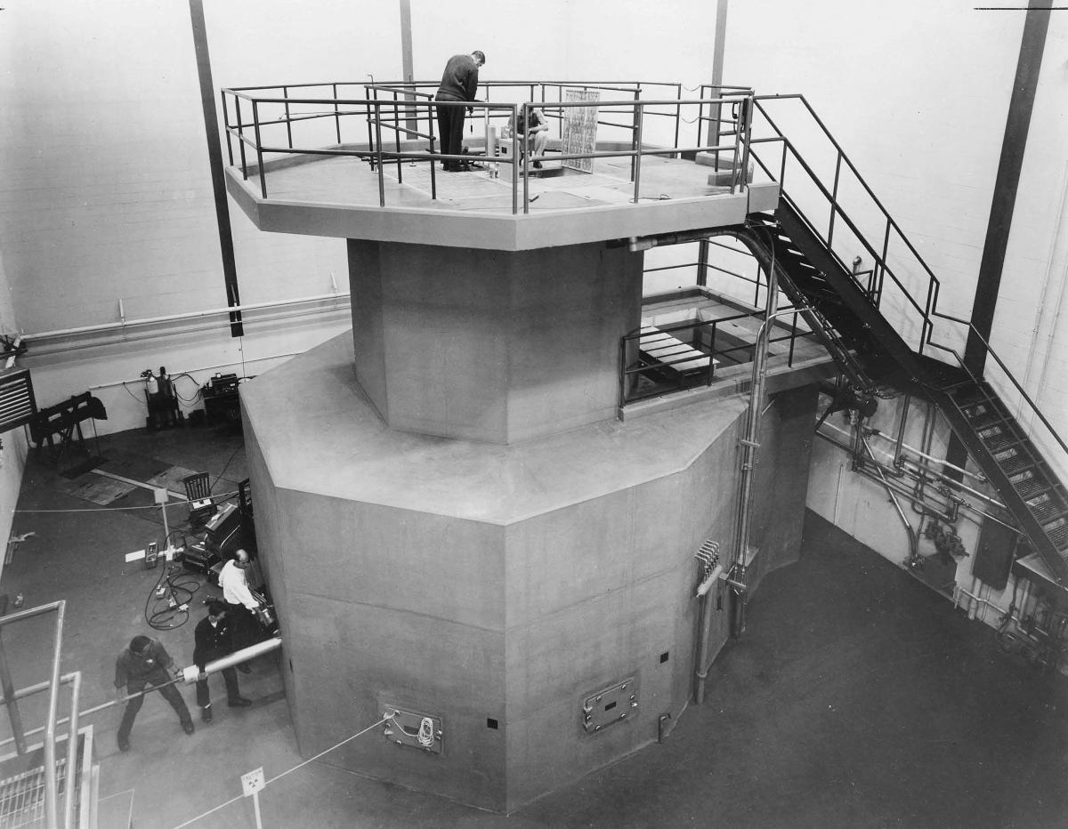
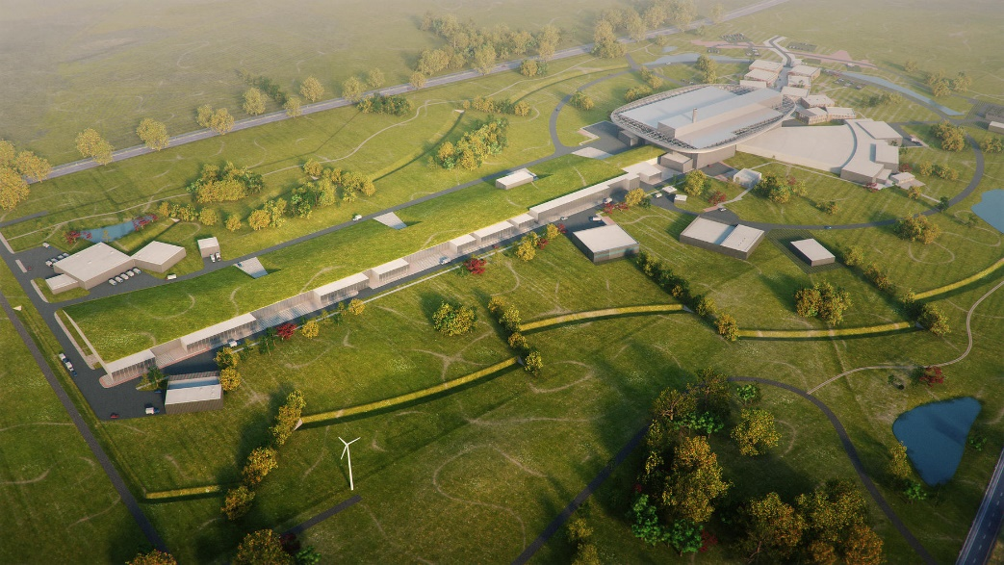
Neutronisironta
Vuorovaikutus ensisijaisesti ytimien kanssa
Laitteet suuria & kalliita (neutronilähde!)
Energiahajonta suuri, matala intensiteetti
Ytimen neutronisieppaus mahdollinen (³He, vanadium…)
Vaikutusalan vaihtelu ~dekadi ➔ Vierekkäisen varausluvun atomit erottuvat
Triga Mark II tutkimusreaktori, toimi myös Otaniemessä
Neutronien sirontavaikutusalat kevyille atomeille suuria.
Vedyn havaitseminen kiinteissä ja biologisissa aineissa
European Spallation Source (ESS), Lund, rakenteilla

Slide 35
Neutronisironnan sovelluksia: fononien dispersiorelaatioiden mittaaminen
Fononien energiat ~10-100 meV
k-vektorit ~1/a ~ 1/Å
Alumiini: FCC ➔vain akustiset moodit
Timantti: FCC+kanta ➔ myös optisia
moodeja
Vahvemmat sidokset ➔
korkeammat fononien energiat
Kuvassa alumiinin ja timantin dataa. Kumpi on kumman?
Neutroneilla samaa suuruusluokkaa
FCC:n 1. Bv
Alumiini
Timantti
D
D

Slide 36
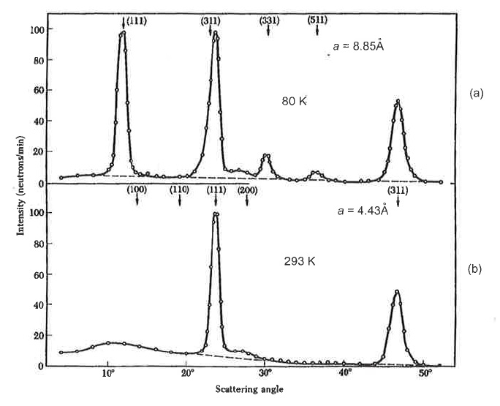
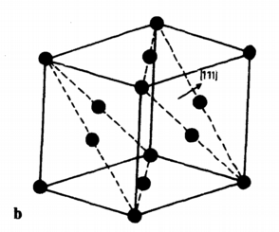
Neutronisironnan sovelluksia: magneettiset rakenteet
Neutronilla on magneettinen momentti
Vuorovaikutus ionien magneettisten momenttien kanssa
Antiferromagneettinen MnO
NaCl kiderakenne
Mikä kideranne?
(111)
(311)
Mn-atomi
O-atomi
(111)
MnO
(311)
Magneettinen momentti
Lämpötila
nousee
Magneettinen järjestys häviää
Hilavakio puolittuu
Piikkien välimatkat kasvaa

